Slide 1
又 yòu adv.again 重要 zhòngyào adj.important
满意 mǎnyì v.to be satisfied 电梯 diàntī n.elevator
层 céng m.used for floors 熊猫 n.xióngmāo
害怕 hài pà v.to be afraid 安静 ānjìng adj.quiet
可乐 kělè 一会儿 n. a moment
见面 jiànmiàn v. to meet 马上 adv. mǎshàng
洗手间 xǐshǒujiān n.bathroom 变化 biànhuà v. to change
老 lǎo adj.old 几乎 jīhū adv. almost
健康 jiànkāng adj. healthy

Slide 2
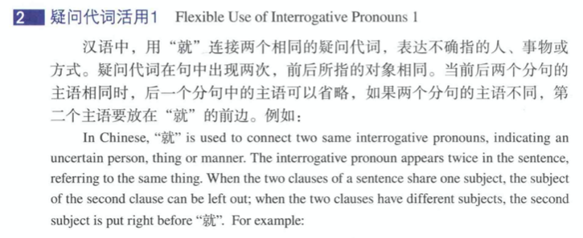
1.哪儿天气好我就去哪儿。
Bendigo天气好我就去Bendigo.
2.什么好吃我就吃什么。
饺子好吃我就吃饺子。

Slide 3
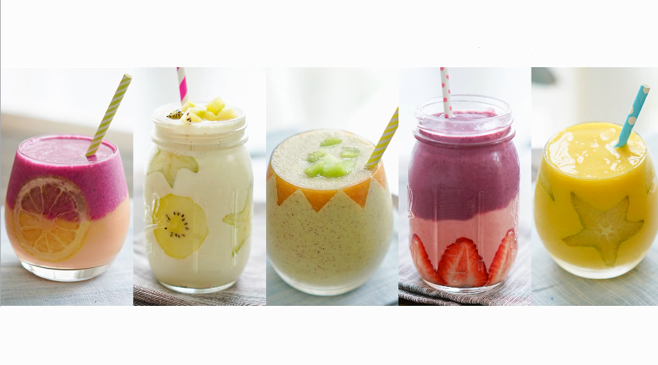
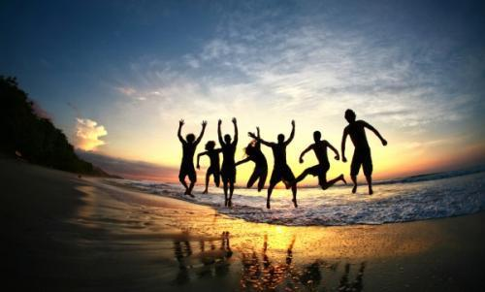
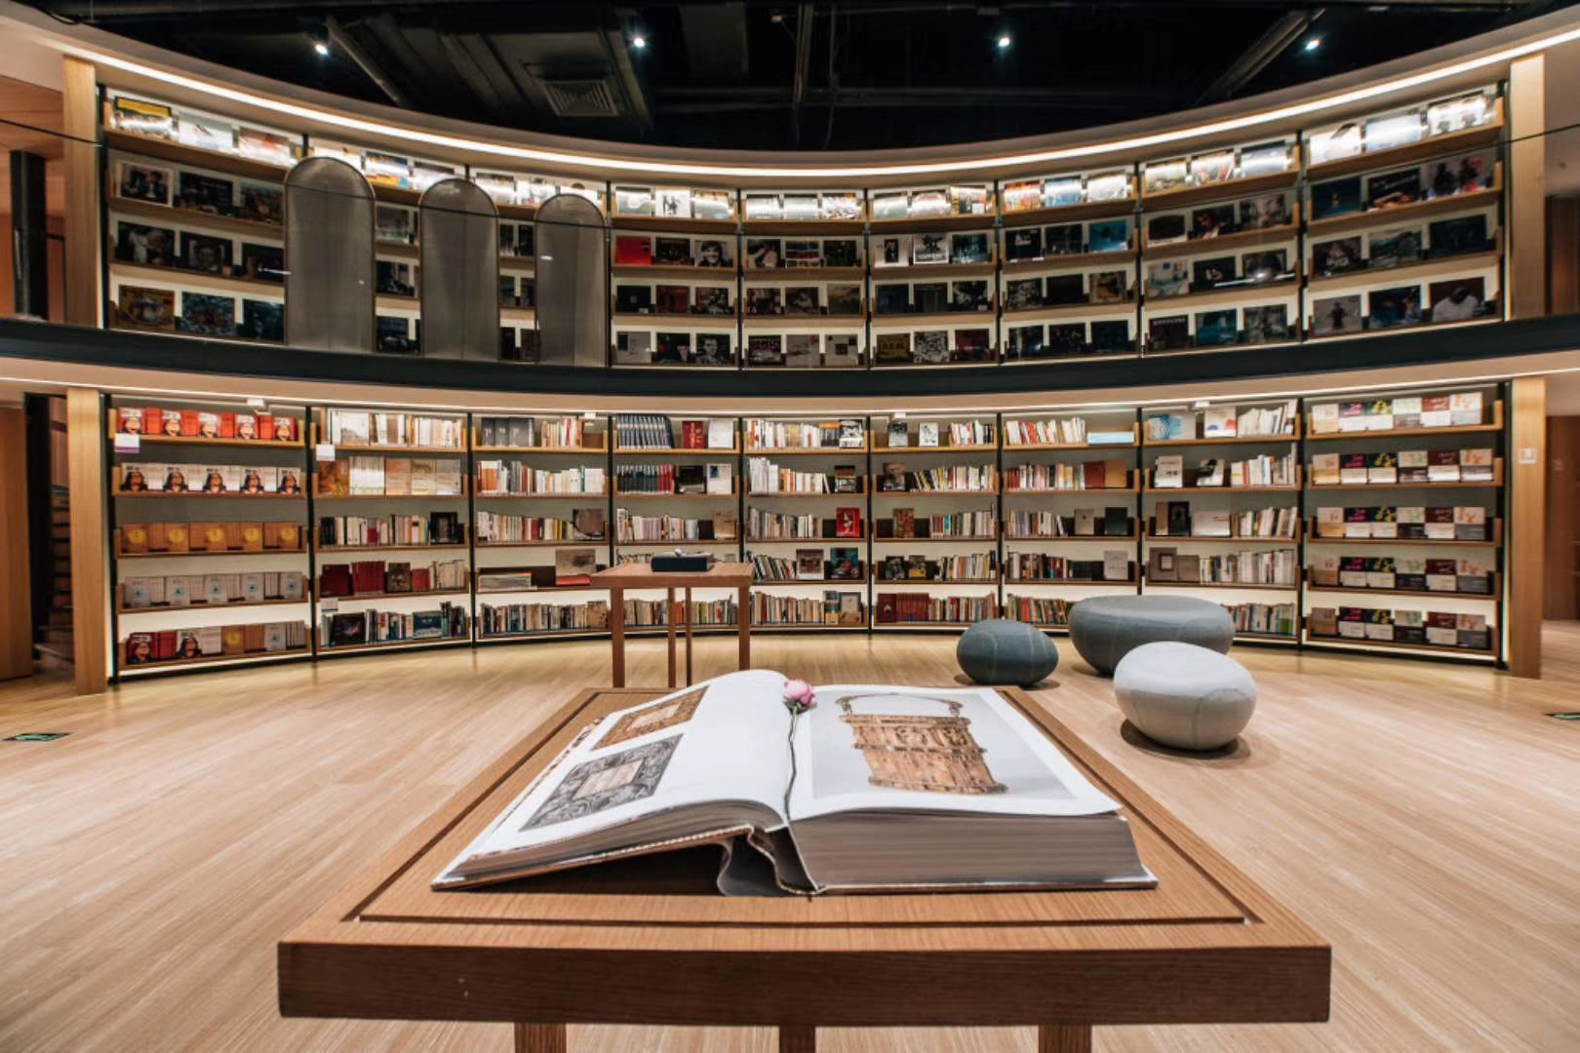
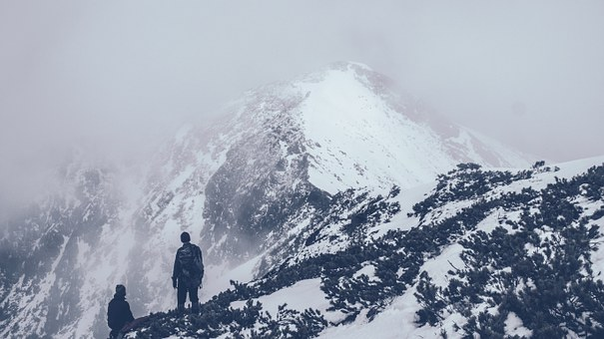
Practise
answer the questions by using the grammar
A:你想去哪儿？
B:哪儿安静我就去哪儿。
A:你想喝点儿什么？
什么甜我就喝什么。
你喝什么我就喝什么。
(2)A: 我们什么时候去爬山？
什么时候天气好什么时候去爬山。
什么时候有时间什么时候去爬山。
(3)A:你想跟谁一起去旅游？
谁有时间跟谁一起去旅游。

Slide 4
变化 重要 衣服 几乎
健康 做饭 胖 瘦
他们几年没见面了？
周太太为什么说自己胖了？
周太太和周明谁做饭？
2’04’’

Slide 6
谁说的？
A:今天外边是不是很热？
B:谁说的？我快冻死了！
A:这么多年， 你还是那么瘦。
B:谁说的？我胖了10斤！

Slide 7
True or false
1.周太太一点变化都没有。
false 周太太胖了。
2.周太太家是周明做饭。
false 周太太做饭。
3.周太太想吃什么就做什么。
true

Slide 8
Practice the dialogue by filling in the blanks
老同学： （ ）五年了，你几乎没（ ）。
周太太：谁说的？我（ ）了，以前的（ ）都不能（ ）了。
老同学： （ ）最重要，（ ）都没关系。
周太太：是呀，想吃什么就吃什么。
老同学：你（ ）还是周明（ ）。
周太太：我做，我想吃什么就做什么，想吃多少就做多少。

Slide 9
老同学： （ ）了，你几乎没（ ）。
周太太：谁说的？我（ ）了，以前的（ ）都不能（ ）了。
老同学： （ ）最（ ），（ ）都没关系。
周太太：是呀，想（ ）就吃什么。
老同学：你（ ）还是周明（ ）。
周太太：我做，我想吃什么就做什么，想吃（ ）就做（ ）。

Slide 10
老同学： （ ）了，你（ ）没（ ）。
周太太：谁说的？我（ ）了，以前的（ ）都不能（ ）了。
老同学： （ ）最（ ），（ ）都（ ）。
周太太：是呀，想（ ）就吃什么。
老同学：你（ ）还是周明（ ）。
周太太：我做，我想（ ）就（ ），想吃（ ）就做（ ）。

Slide 11
自己 学习
离开 结婚
自学
离婚
见面 考试
面试

Slide 12
自学：自学汉语/不会自学/听说你是自学的汉语？
面试：公司面试/去上海面试/你面试得怎么样？
离婚：离婚了/没离婚/他跟太太离婚了。

